Slide 1
QUADRO ELÉTRICO EM TRILHO
Grupo 8 – Integrantes:
- Fábio Henrique Miguel Silva
- Luís Fernando Kameda Carvajhal
- Pedro Henrique Barbosa
- João GuilhermE Sabongi
Repositório: github.com/Fabio-hms/Realidade_virtual_unimar

Slide 2
A CENA E A TAREFA
Tarefa: encaixar 6 disjuntores no trilho e, depois, posicionar o barramento para concluir o quadro.
Estado de conclusão:
6 disjuntores válidos
Posição dentro da tolerância
Orientação dentro da tolerância
Barramento encaixado
Indicador de conclusão ligado
Escalas:
Placa: 0,50 × 0,40 m
Trilho: 0,40 m
Disjuntor: 0,018 × 0,080 × 0,070 m
Barramento: 0,35 m
Apoio: 0,80 × 0,60 m
A dificuldade está no encaixe espacial, principalmente nas tolerâncias deposição e orientação. A própria especificação aponta como armadilha tornar o encaixe permissivo ou restritivo demais.

Slide 3
OS TRÊS REGIMES
REGIME | ESPAÇO DE REFERENCIA | O QUE RASTREIA | REGISTRA CONTRA
TELA | Coordenadas da cena | Mouse/toque + câmera | Origem virtual
VR | local-floor/local | Pose + entradas | Chão rastreado
AR | local | Pose + entradas + superfície | Superfície real / âncora
O projeto não presume que o aparelho possui determinada capacidade. Ele declara o que precisa ser provado em cada regime.

Slide 4

O QUE O APARELHO OFEREFCE
Recursos consultados:
local-floor
bounded-floor
hit-test
anchors
hand-tracking
Ausente ≠ Negado
O código diferencia:
ausente
negado-ou-bloqueado
desconhecido
Se o recurso não aparece como concedido, isso não permite concluir que o aparelho não suporta o recurso. Pode ser suporte, permissão ou informação indisponível.

Slide 5
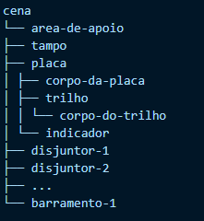
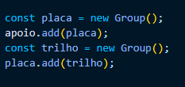
A CENA COMO ÁRVORE
O parentesco existe porque alguns objetos precisam acompanhar o movimento de seus pais.
Se tudo fosse armazenado apenas em coordenadas absolutas, mover a placa obrigaria a recalcular manualmente todos os filhos.

Slide 6
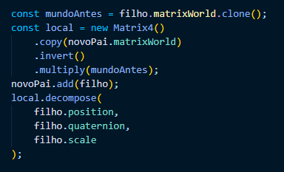
TROCAR DE PAI
Antes
Pai A → posição mundial (x, y, z)
↓
Troca de pai
Mlocal = MnovoPai⁻¹ × Mmundo
↓
Depois
Pai B → mesma posição mundial
Antes: (x, y, z) m
Depois: (x, y, z) m
Desvio: ... × 10⁻ⁿ m
Recalcular a posição manualmente a cada mudança de pai aumenta a quantidade de relações que precisamos controlar. A matriz permite preservar a transformação mundial durante a troca.

Slide 7
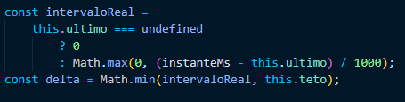
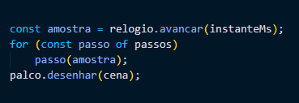

RELÓGIO E O QUE FALTA
Relógio:
Laço:
Indicador:
A lógica usa tempo transcorrido, não quantidade de quadros. Assim, uma máquina que renderiza 30 FPS não faz o objeto se mover duas vezes mais devagar que uma de 60 FPS.
Ainda falta:
Implementação final do encaixe dos disjuntores;
Validação das tolerâncias;
Montagem efetiva em VR/AR;
Medição de GPU.

